Slide 1
IE访问记录调查

Slide 2
主要内容
IE浏览器相关文件的调查
重构IE访问过的Web页面

Slide 3
IE的附属文件调查
收藏夹(Internet Favorites)
Internet Cookies
Internet History
Type URLs (IE URL Address Bar)
Temporary Internet Files (Cache)

Slide 4
Internet Favorites对案件的意义
作用
  收藏夹是用于存放站点链接的，用户可以将喜欢的站点的链接存放于此，以方便下次访问
意义
  这里面的内容可以反映出用户对哪些站点感兴趣

Slide 5
Internet Favorites的存放路径
Windows9x/ME的存放路径（不能定制）
  C:\Windows\Favorites
Windows2000/XP的路放路径（允许定制）
  C:\Documents and Settings\Username\Favorites

Slide 6
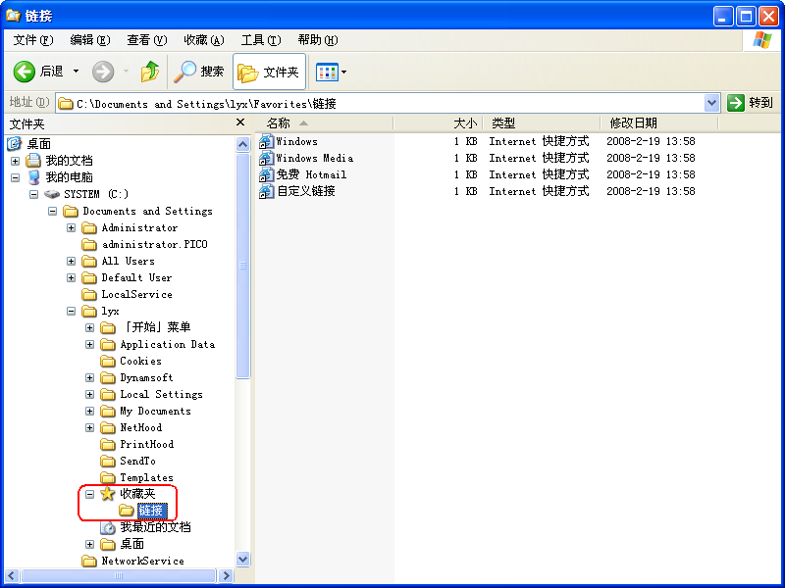
Internet Favorites文件夹

Slide 7
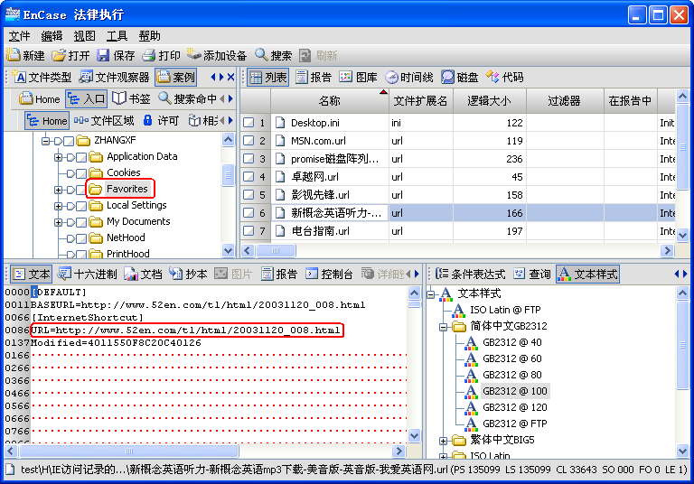
Internet Favorites的内容

Slide 8
IE的附属文件调查
收藏夹(Internet Favorites)
Internet Cookies
Internet History
Type URLs (IE URL Address Bar)
Temporary Internet Files (Cache)

Slide 9
Internet Cookies用途与对案件分析的意义
作用
  记录用户所访问过的站点和访问的频率，以及最近访问的时间信息等
意义
  可以从中了解用户经常关注哪些类型的网站

Slide 10
Internet Cookies存放路径
Windows9x/ME的默认存放路径（不能定制）
  C:\Windows\Cookies
Windows2000/XP的默认存放路径（允许定制）
  C:\Documents and Settings\Username\Cookies

Slide 11
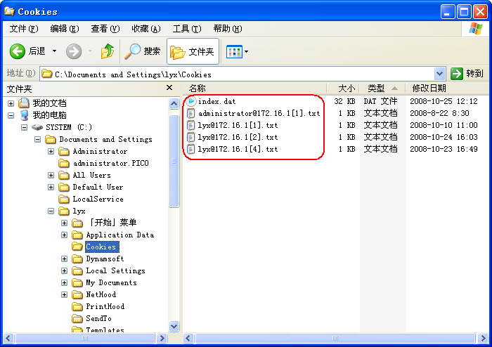
Cookies文件夹
Cookies文件夹中包含了Cookies文本文件（.txt）和index.dat文件

Slide 12
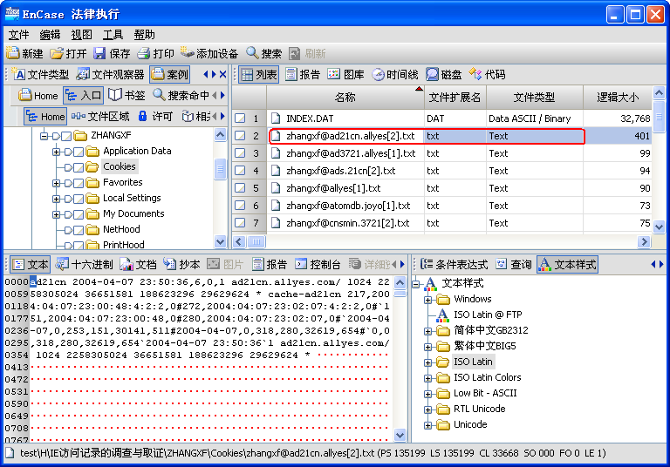
Cookies内容
Notes:
每个Cookies文件中的内容都不一定相同，跟具体网站的设计有关，Cookies文件有有效期（过期时间），Cookies的查看可以通过iecv.exe解析，可看到访问时间、创建时间、过期时间、网站名称、访问次数等等。

Slide 13
INDEX.DAT文件的作用
记录了疑犯曾经访问过的网站地址
记录了疑犯访问某网站地址的频率
记录了疑犯访问某网站的时间信息
注意：该时间信息与时区有关系

Slide 14
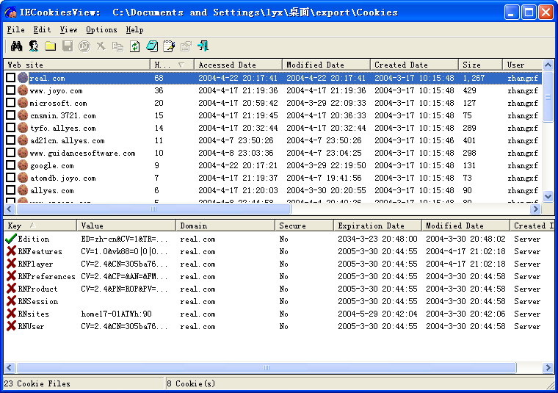
Cookies内容解析工具——IECookiesView

Slide 15
IE的附属文件调查
收藏夹(Internet Favorites)
Internet Cookies
Internet History
Type URLs (IE URL Address Bar)
Temporary Internet Files (Cache)

Slide 16
Internet History的用途与对案件分析的意义
用途
  该内容记录了IE的活动痕迹，不仅包含上网记录，还能够包含打开过的文件信息
意义
  该内容将包含曾经访问过的Internet网站，以及曾经打开过的文件，可以对案件调查起到辅助分析的作用

Slide 17
Internet History的存放路径
Windows9x/ME的存放路径（不能定制）
  C:\Windows\History
Windows2000/XP的存放路径(可以定制)
  C:\Documents and Settings\UserName\Local Settings\History

Slide 18
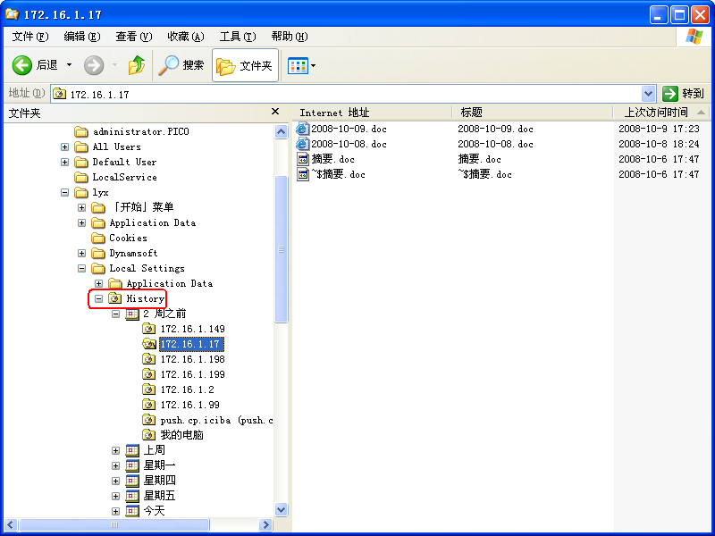
Internet History的存放路径

Slide 19
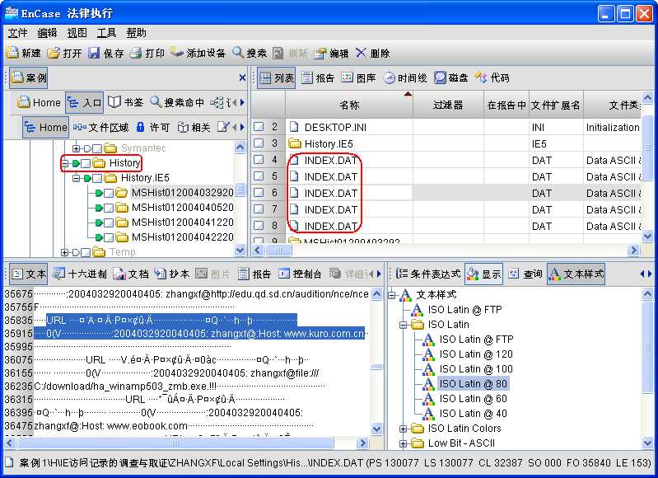
Internet History中记录的信息

Slide 20
IE的附属文件调查
收藏夹(Internet Favorites)
Internet Cookies
Internet History
Type URLs (IE URL Address Bar)
Temporary Internet Files (Cache)

Slide 21
Typed URLs的用途
作用
  记录了用户最近在IE地址栏中键入的网址记录
意义
  可以从中得到一些用户最近的活动状况
  有助于识别那些非常规的超链接(如带参数的网址)

Slide 22
存放路径
Windows 9x/ME
  C:\Windows\User.dat\Registry\DEFAULT\Software\Microsoft\Internet Explorer\TypedURLs\
  该信息以url1,url2,url3等形式存放
Windows 2000/XP
  C:\Windows\Documents and Settings\Username\NTUSER.DAT\NTRegistry\Software\Microsoft\Internet Explorer\TypedURLs\

Slide 23
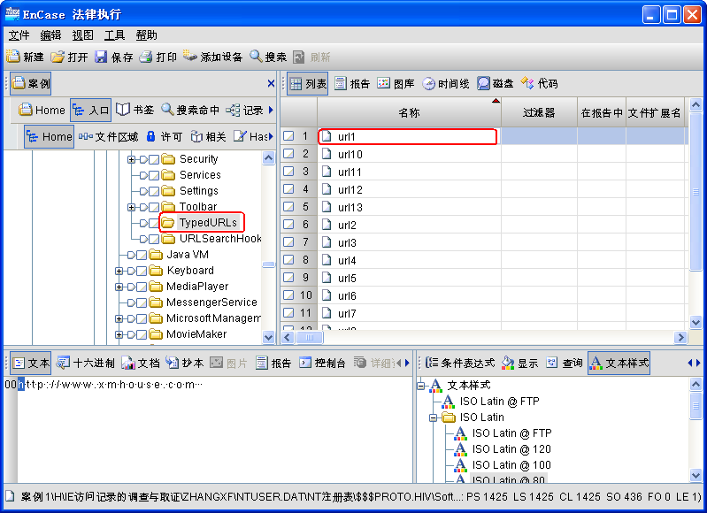
Typed URLs中的内容

Slide 24
IE的附属文件调查
收藏夹(Internet Favorites)
Internet Cookies
Internet History
Type URLs (IE URL Address Bar)
Temporary Internet Files (Cache)

Slide 25
Temporary Internet Files
用途
  将浏览过的站点缓存下来，以加快下次访问网站的速度
意义
  通过对本文件夹的调查，可以知道用户最近访问的网页内容

Slide 26
Temporary Internet Files存放路径
Windows9x 的存储路径 （不能定制）
  C:\Windows\Temporary Internet Files
Windows2000/XP的存储路径（允许定制）
  C:\Documents and settings \Username\Local Settings\Temporary Internet Files

Slide 27
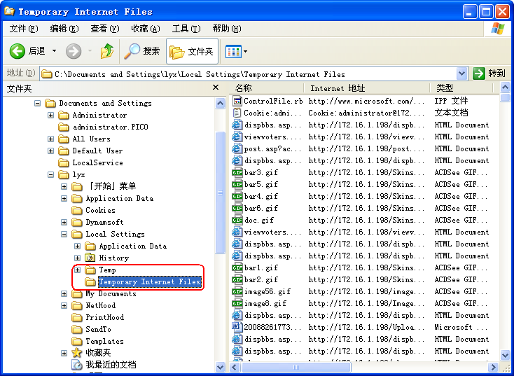
Temporary Internet Files存放路径

Slide 28
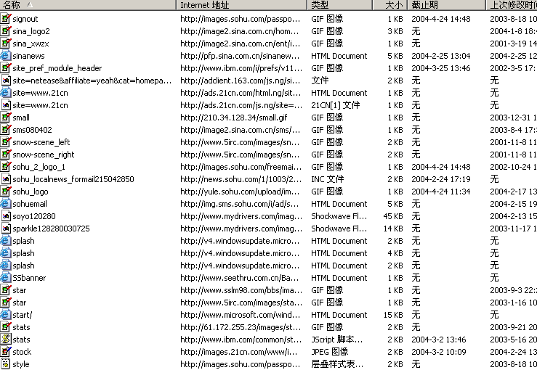
Temporary Internet Files文件夹内容

Slide 29
Temporary Internet Files对案件调查的意义
是调查取证的重点分析对象
根据对该区域数据的查找与分析，可以了解案件嫌疑人访问过的网站内容以及网上邮件的内容

Slide 30
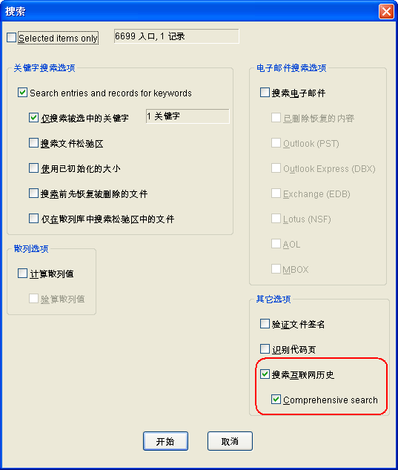
EnCaseV6中上网历史记录解析功能

Slide 31
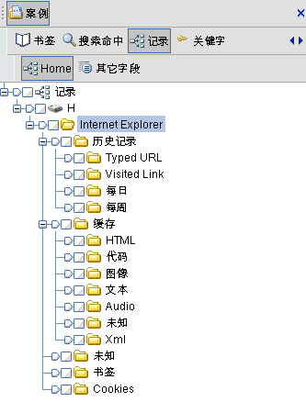
EnCaseV6中上网历史记录解析功能

Slide 32
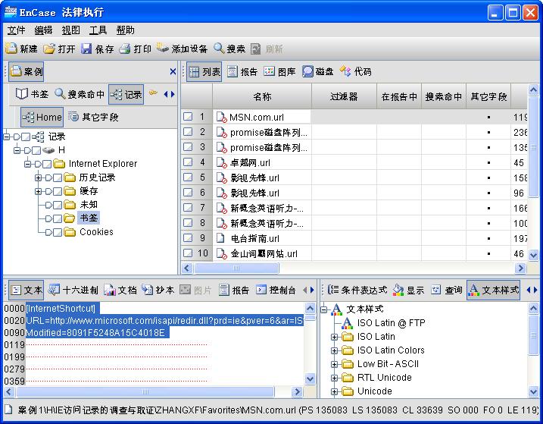
EnCaseV6中上网历史记录解析功能

Slide 33
小结
收藏夹(Internet Favorites)
Internet Cookies
Internet History
Type URLs (IE URL Address Bar)
Temporary Internet Files (Cache)
知道对象去了哪里
知道对象访问的内容是什么

Slide 34
内容
IE浏览器相关文件的调查
重建IE访问过的Web页面

Slide 35
学习重点
理解网页的工作原理
查找疑犯曾经访问过的网页
证据链的追踪
还原网页的全部信息
IE访问历史记录的高级脚本应用

Slide 36
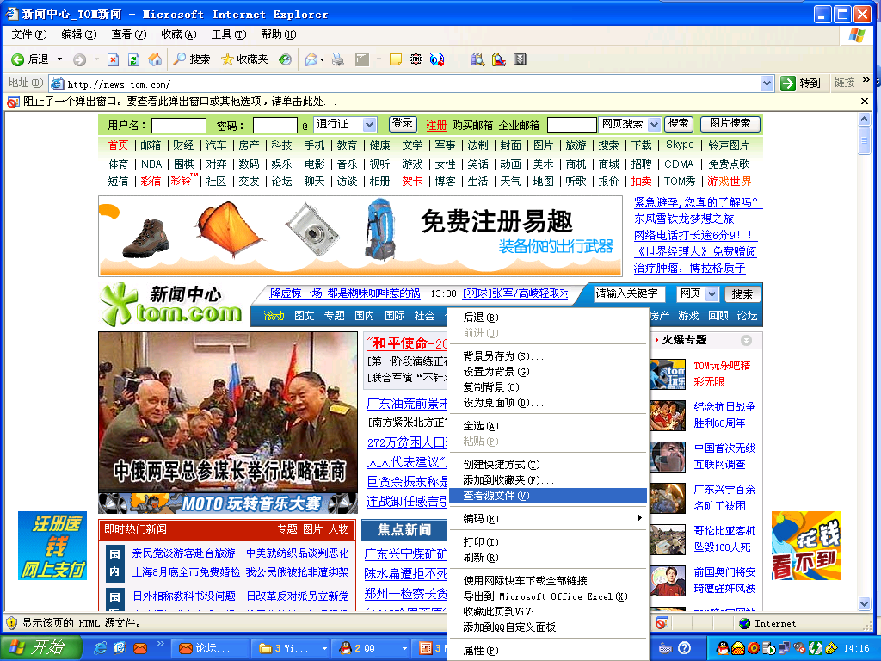
理解网页的工作机制
网页是由HTML语言编写的文件

Slide 37
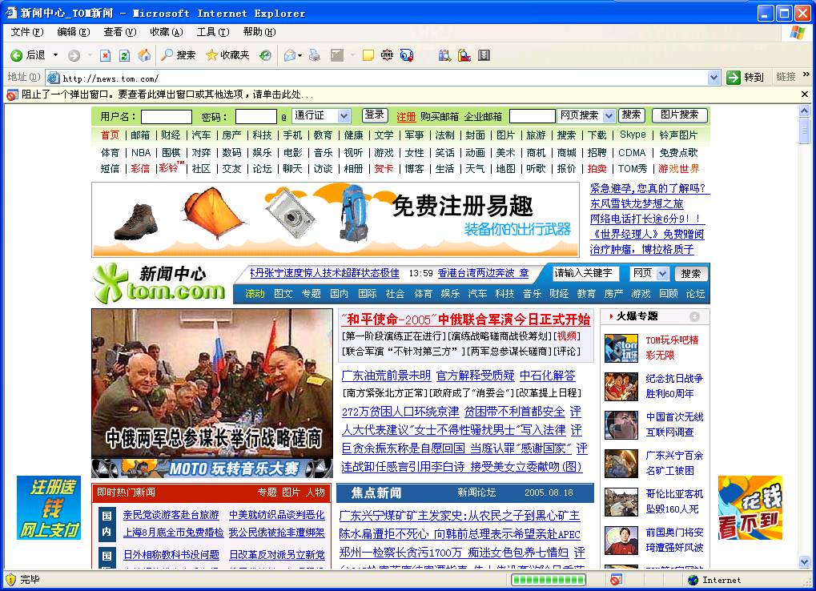
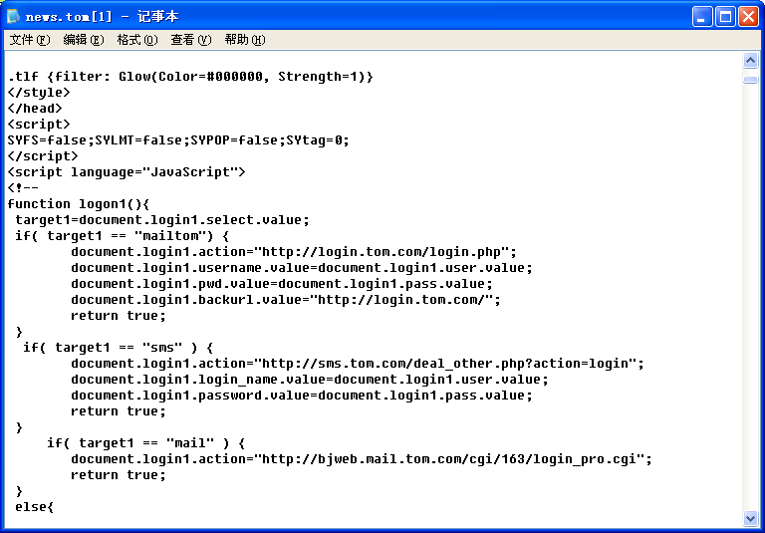
什么是HTML？
先看看这个网页

Slide 38
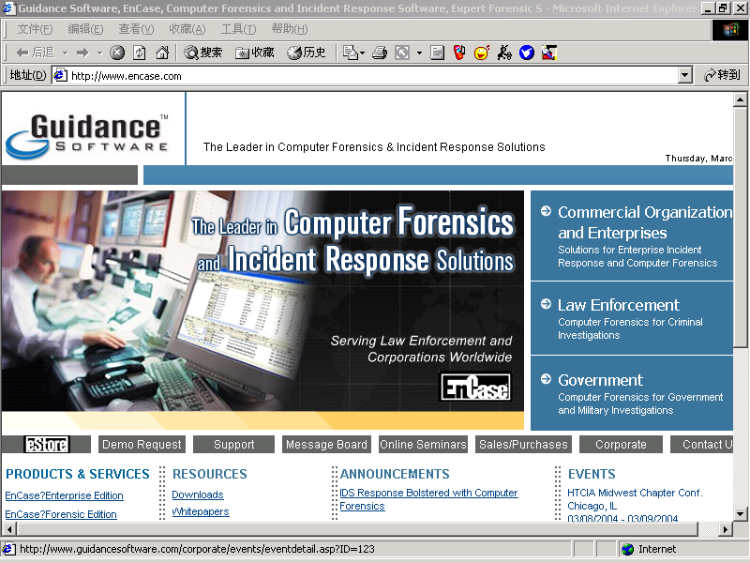
网页的组成部分

Slide 39
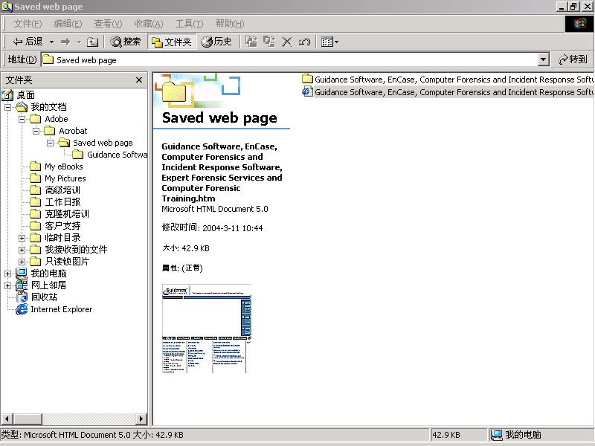
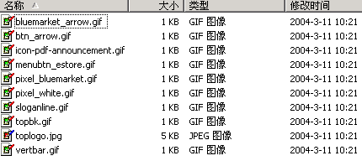
网页的组成部分
构成网页中的其它文件

Slide 40
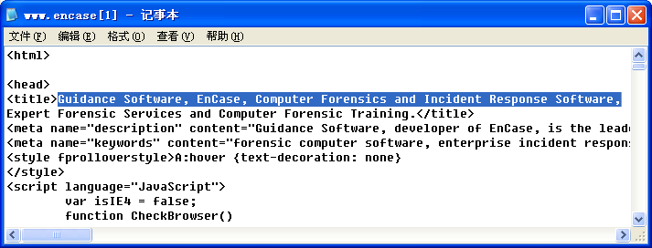
几个重要的标识符
<TITLE>
是用于标识网页标题的一个标识符，绝大多数网页都有该标识符
可用它作为关键字来搜索与网页相关的内容

Slide 41
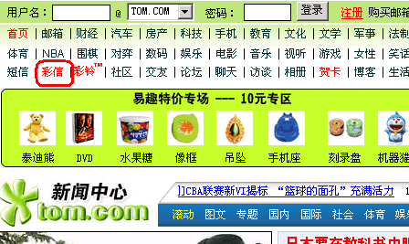
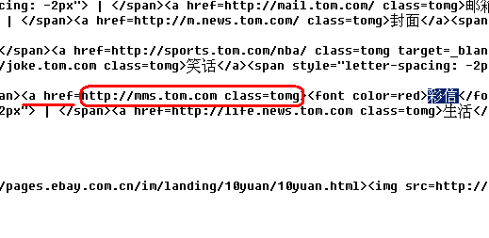
几个重要的标识符
<a href：超链接标识符，它的后面跟着超链接的目标页面
点击这里会跳转到相应的页面
目标页面的地址

Slide 42
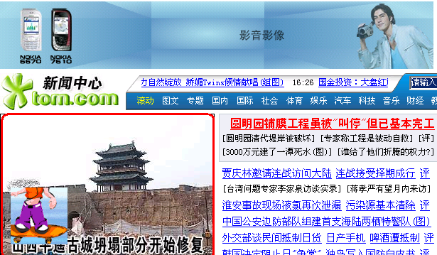
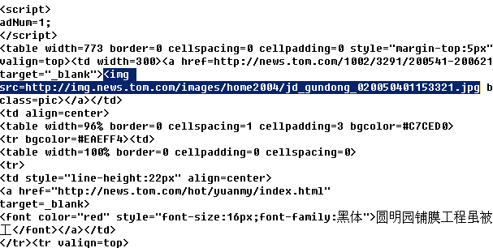
几个重要的标识符
“<img src=“ 用于指定页面上图片的地址
图片在服务器上的位置
这是一张图片

Slide 43
HTML语言与案件调查的关系
对于网络相关的案件往往与网页离不开关系，如：
  网络赌博
  网络诈骗
  六合彩网站
  ……

Slide 44
HTML语言与案件调查的关系
虽然各种案件之间都互不雷同，但却有着必然的联系
  只要是网站，都会有网页
  网页都包含HTML元素
因此，在案件调查中可以利用HTML元素作为关键字

Slide 45
HTML语言与案件调查的关系
常用HTML元素关键字总结：
  <html> 文件开头
  <title> 标题
  <td> 表格单元格
  <th> 表格的表头
  <a herf= 超链接
  <img src= 图片超链接
  ……

Slide 46
查找疑犯曾经访问过的网页

Slide 47
查找疑犯访问过的网页
重点查找对象：
Temporary Internet Files
使用的方法：
利用EnCase关键字搜索功能查找“<title>”

Slide 48
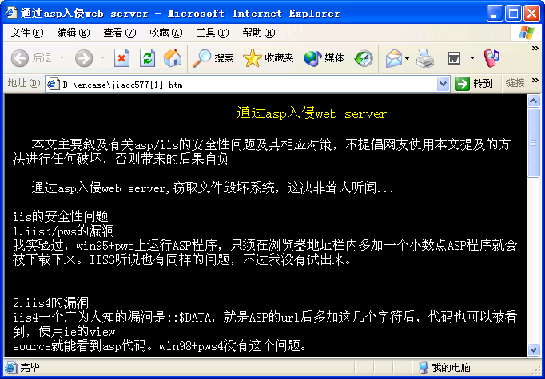
案例介绍
现在想验证一下对象是否访问过这个网页

Slide 49
搜索网页的标题
思路
  根据以前所讲诉的内容，在HTML文件中一定包含<title>功能
  我们可以利用<title>作为关键字进行搜索
注意
  为节省时间可以将搜索范围设定在Temporary Internet Files 目录中，以加快搜索速度

Slide 50
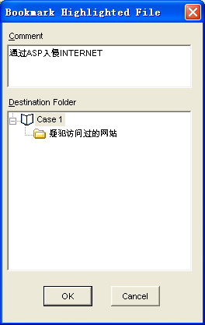
你所找出的信息是
<title>通过asp入侵web server</title>
包含该内容的文件名字是jiaoc577[1].htm
注意：
  使用(书签Bookmark)功能标记找到的结果

Slide 51
重现页面访问流程
从上面找到的页面我们如何知道它的上一级页面是什么呢?
多级网页之间的关系如下：
Index.htm
Book.htm
BOOK.HTM
sale.htm
SALE.HTM
<Title>…….asdfas.df.as.df.asd.f.as.df.

Slide 52
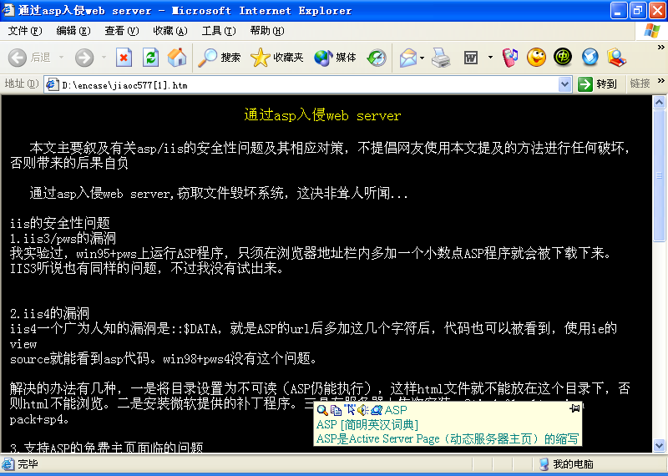
第一步：使用IE浏览导出的文件

Slide 53
第二步：展开进一步的调查
思路：
将文件名jiaoc577.htm作为关键词进一步执行搜索，可以找出与之链接的文件
将文件中包含的某些关键信息作为关键词进行搜索，可以进一步扩大搜索结果

Slide 54
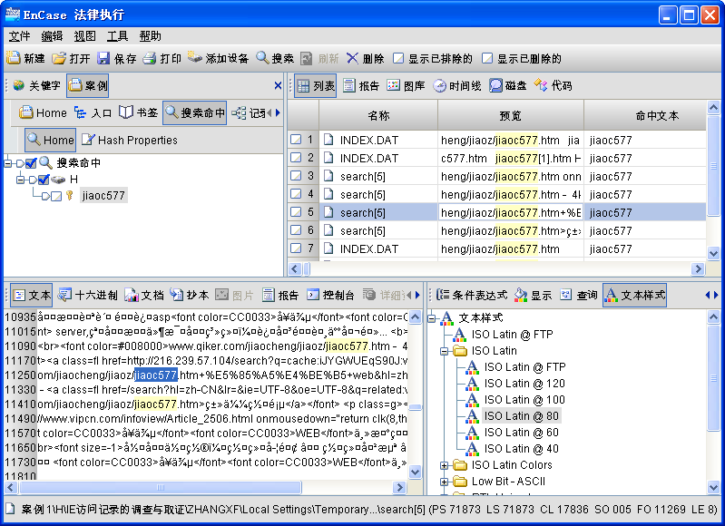
将jiaoc577.htm作为关键字进行搜索

Slide 55
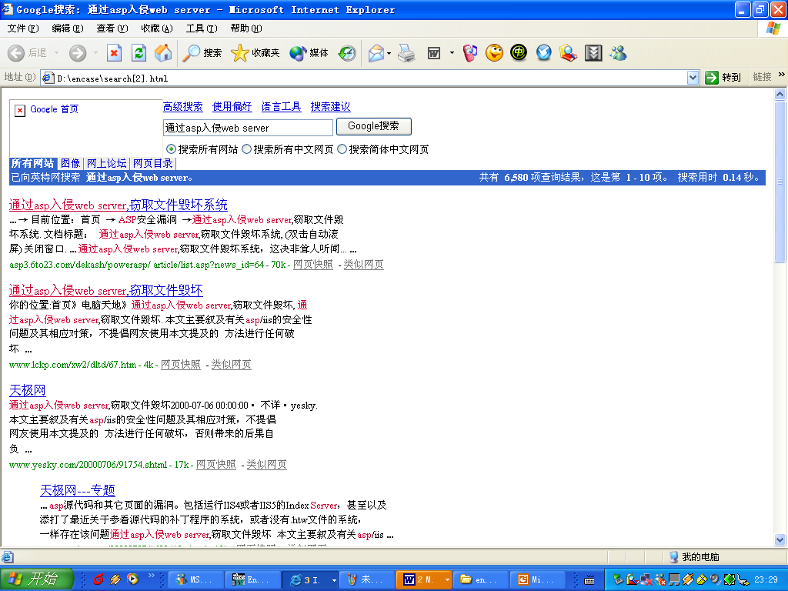
导出找到的文件并进行浏览
图象信息为什么无法显示？

Slide 56
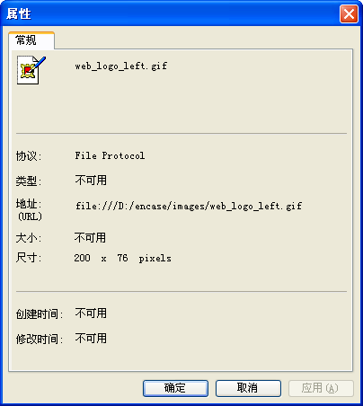
第一步：查找图像文件的名字
在图片所在位置点击右键查看属性

Slide 57
第二步：查找并导出图像文件
方法：
  使用EnCase的过滤功能
  将找到的文件复制到指定的路径中

Slide 58
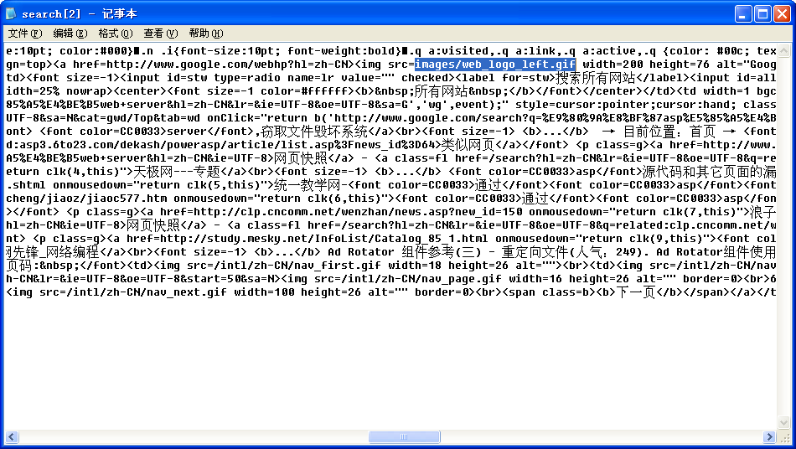
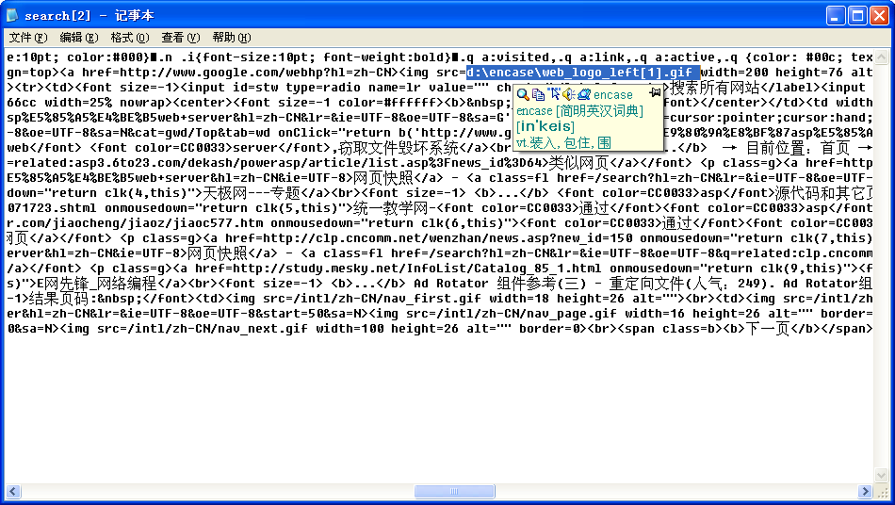

第三步：修改网页中关于图象文件的路径信息
修改前
修改后

Slide 59
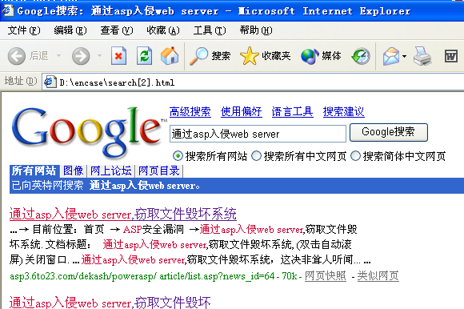
浏览恢复后的网页

Slide 60
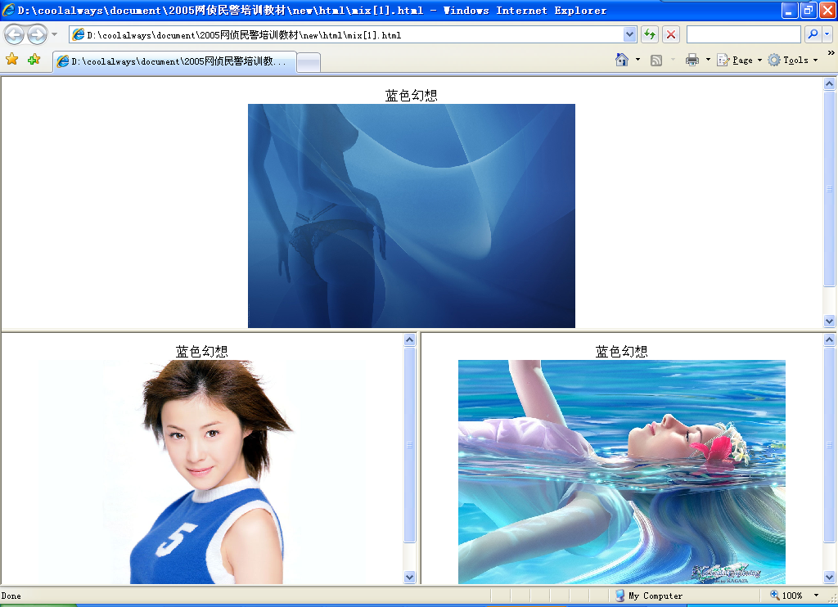
还原框架网页
已知有一个名字为mix.html的网页

Slide 61
还原框架网页
还原的思路如下:
  找到目标网页，查看源代码
  找出嵌套的子页面及相它相关元素
  修改源代码进行还原

Slide 62
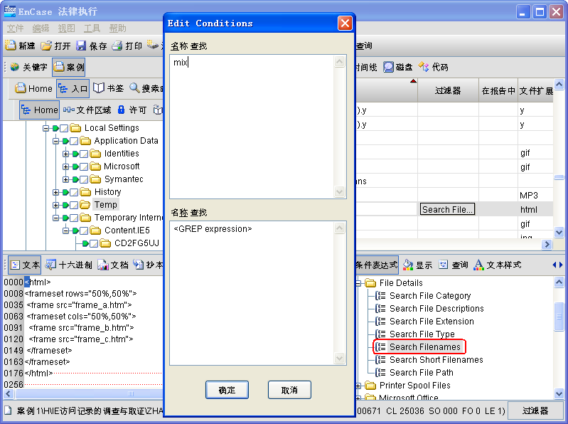
还原框架网页
利用EnCase从硬盘中找到对应的页面

Slide 63
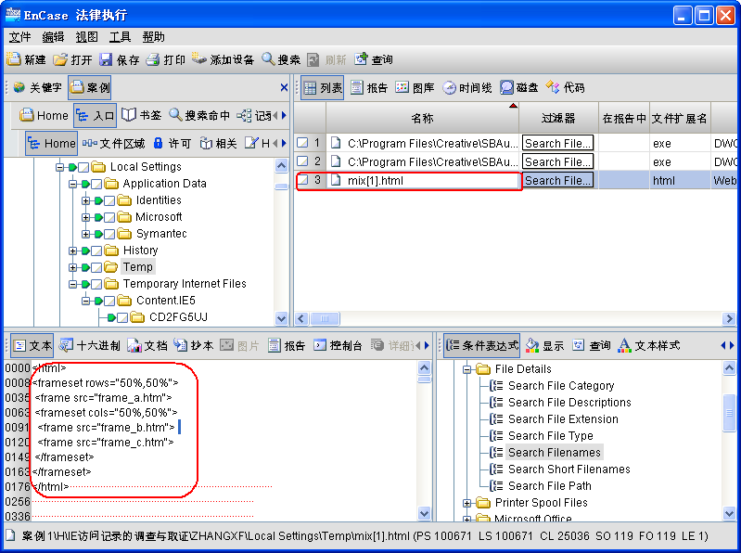
还原框架网页

Slide 64
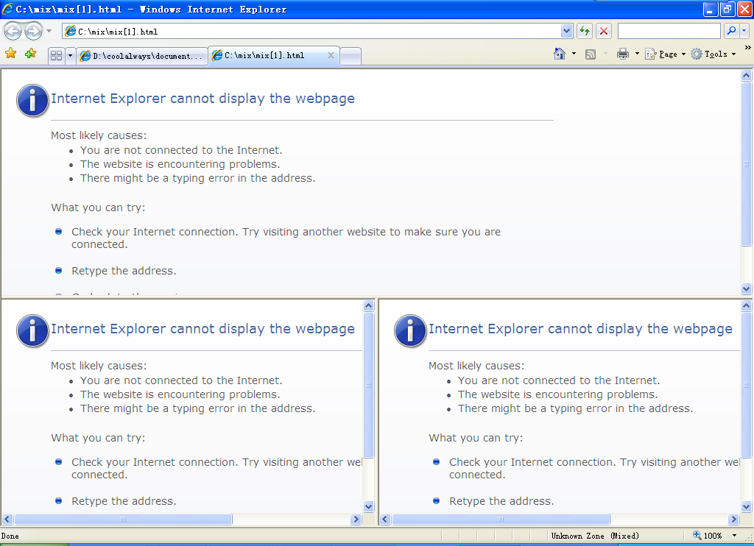
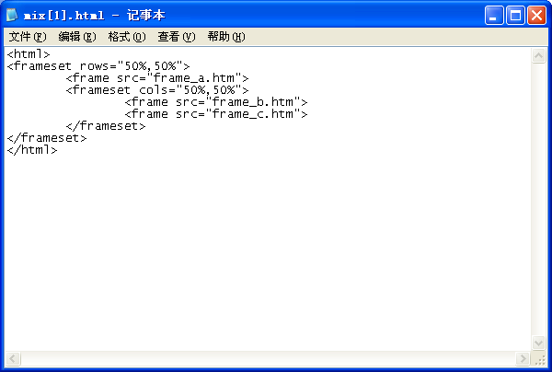
还原框架网页
导出页面，查看源代码

Slide 65
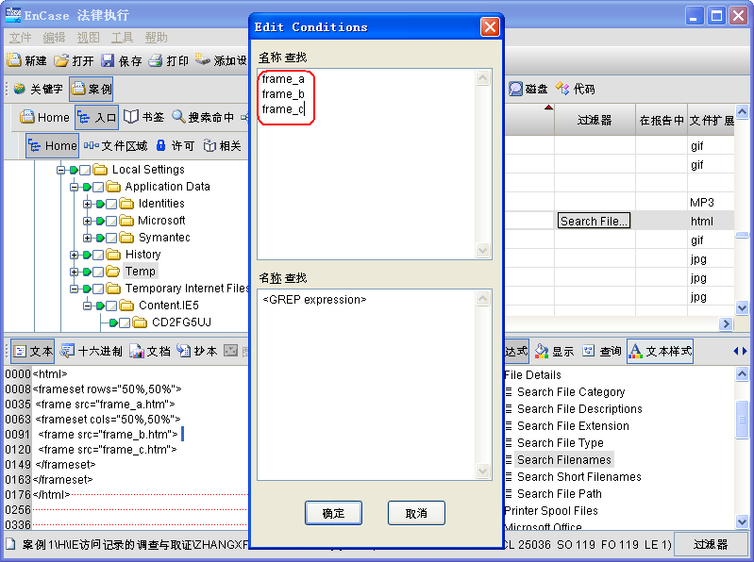
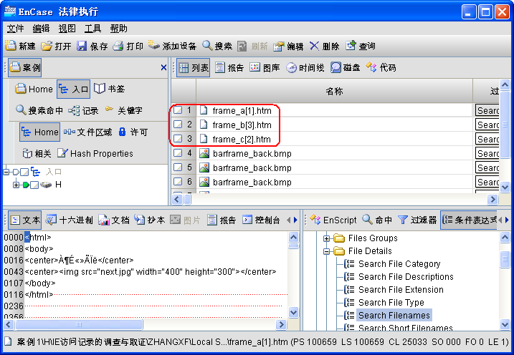
还原框架网页
根据源文件中的提示从硬盘中找出子网页及相关元素
  frame_a.htm
  frame_b.htm
  frame_c.htm

Slide 66
还原框架网页
修改源代码，并还原网页

Slide 67
小结
上述方法可用于调查嫌疑人的相关证据信息，如：
  上过的BBS
  使用过的Webmail
  其它与网页相关的所有记录

